Slide 1
B2B網站問題

Slide 2
目前仍無法大量測試原因:
系統功能互相串聯, 大致可分為五項, 但目前只有訊息上架是可測, 其他四塊都無法完整走完流程
會員註冊
填寫會員資料無必填欄位
未顯示客戶編號對應的業務可供選擇
產品上架及結帳流程無法完整走一次
無法結帳
母會員-無法查看購物車及結帳
子會員-無法查看收藏清單
產生訂單後，才能測試月結系統
產品維護及顯示
產品維護欄位、前台顯示、共契專區顯示問題
產品加購控制量設定位置?
組合產品設定沒有反應
結帳及產品維護需正常才能測試促銷是否沒問題
報修系統問題
線上報備點擊無反應
課程與活動
詳細內容將於後面章節敘述, 後台所有帳後皆用adimin (最高權限帳號測試)

Slide 3
一、會員註冊問題

Slide 4
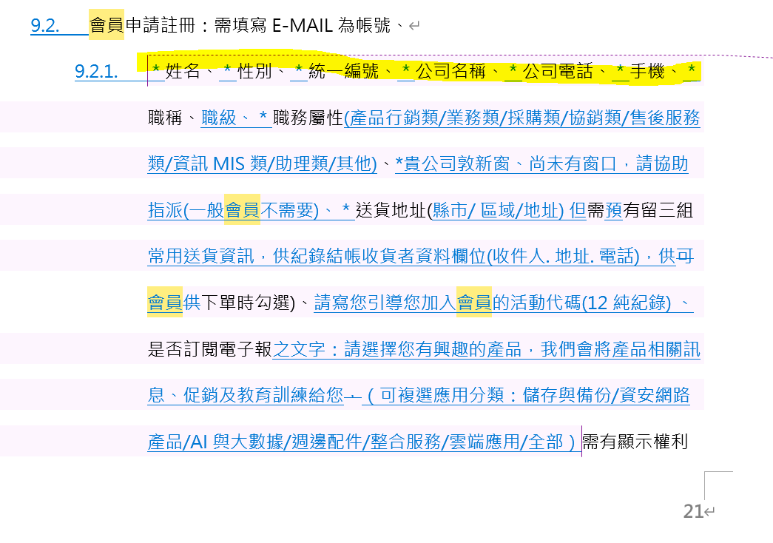
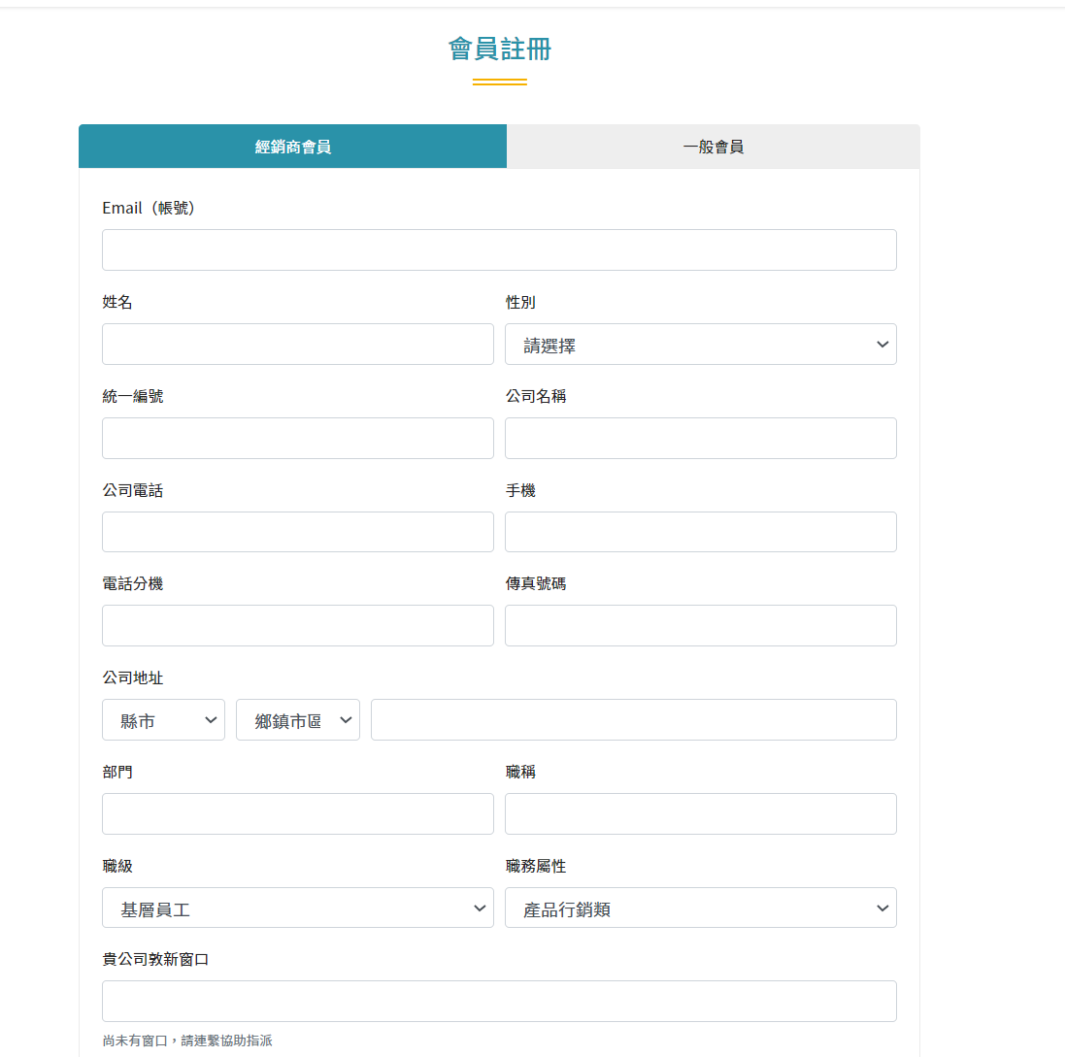
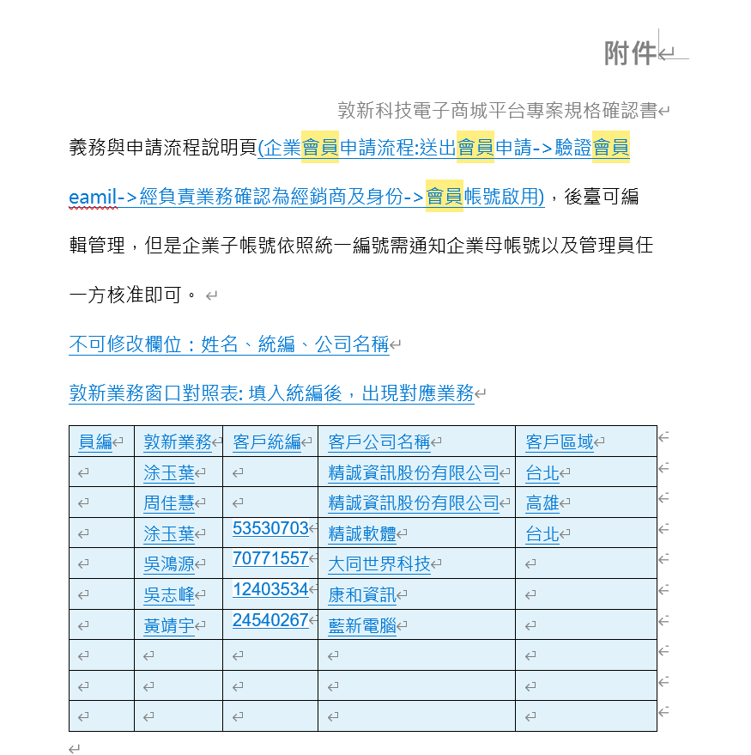
會員註冊
目前欄位都沒設必填
填統編後，未自動帶出對應業務
填入統一編號,未顯示對應的業務
┌
業務及對應客戶表應於哪裡上傳？

Slide 5
二、產品上架及結帳流程無法完整走一次
無法結帳
母會員-無法查看購物車及結帳
子會員-無法查看收藏清單
產生訂單後，才能測試月結系統
產品維護及顯示
產品維護欄位有誤
產品加購控制量設定位置?
組合產品設定沒有反應
購物車及產品維護需正常才能測試促銷是否沒問題

Slide 6
(一)無法結帳
母會員-無法查看購物車及結帳
子會員-無法查看收藏清單
產生訂單後，才能測試月結系統

Slide 7
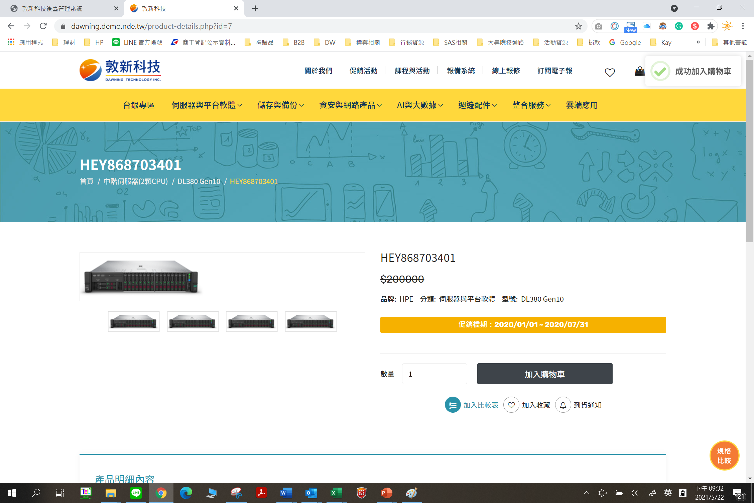
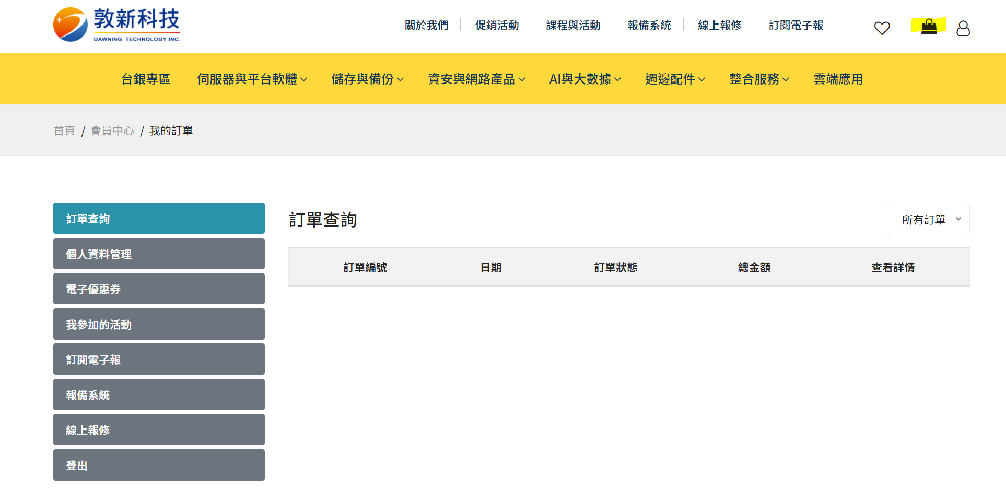
無法完成結帳-母會員
母會員加入購物車後, 點擊購物車無反應

Slide 8
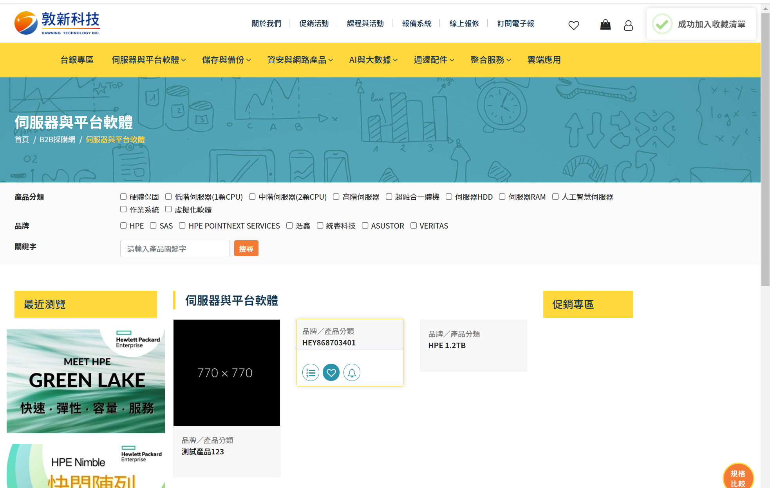
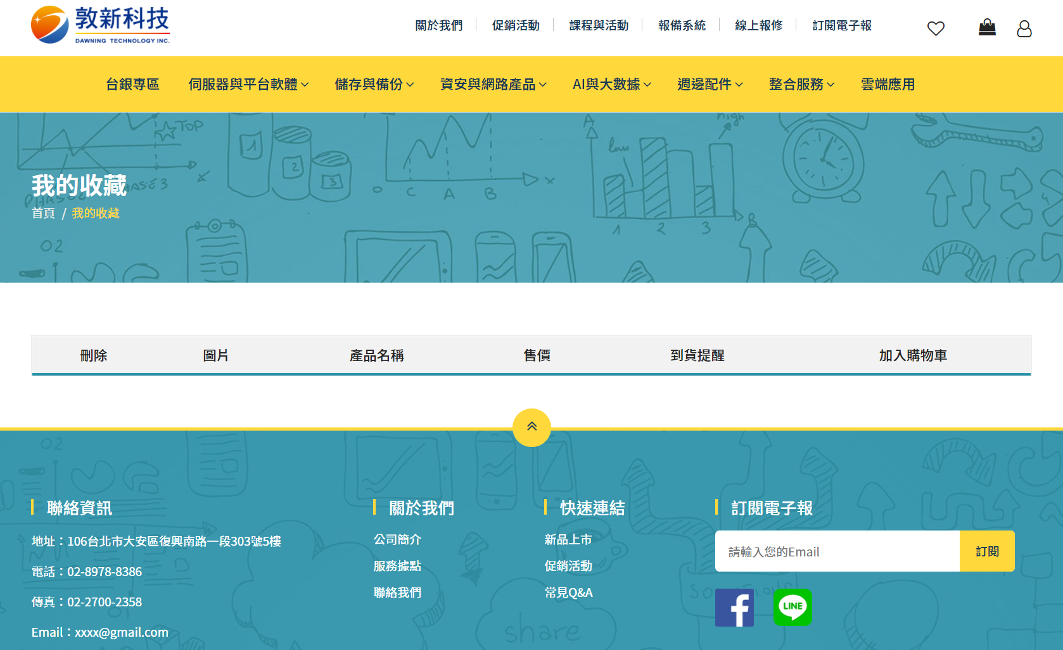
無法加入我的最愛-子會員
成功加入子會員，但我的收藏是無內容

Slide 9
(二)產品維護及顯示

Slide 10
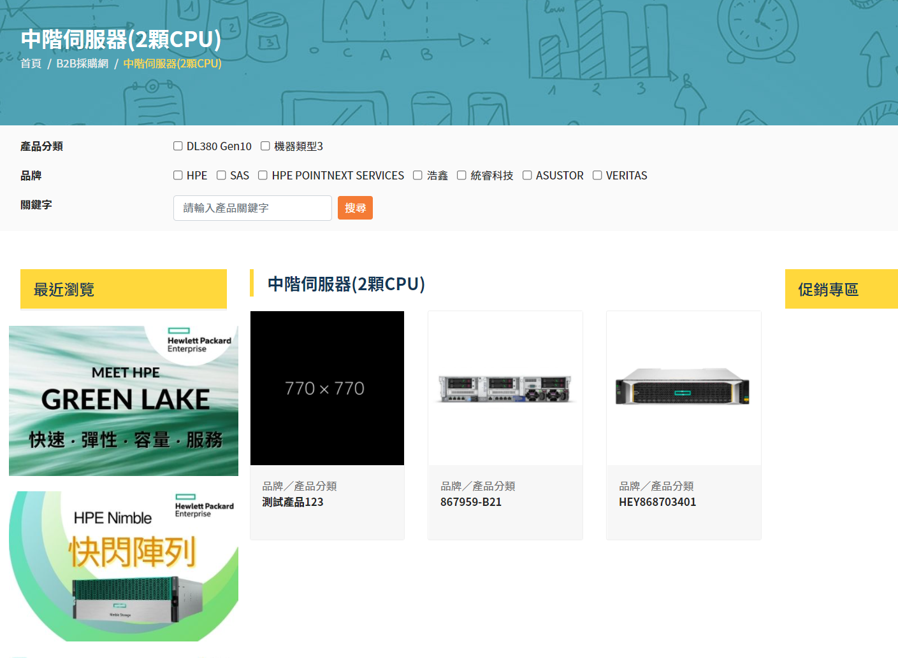
產品頁面
品牌/產品分類 沒有顯示對的內容
需再多顯示 中信局 組別/項次
滑鼠移到圖片上會不停閃爍

Slide 11
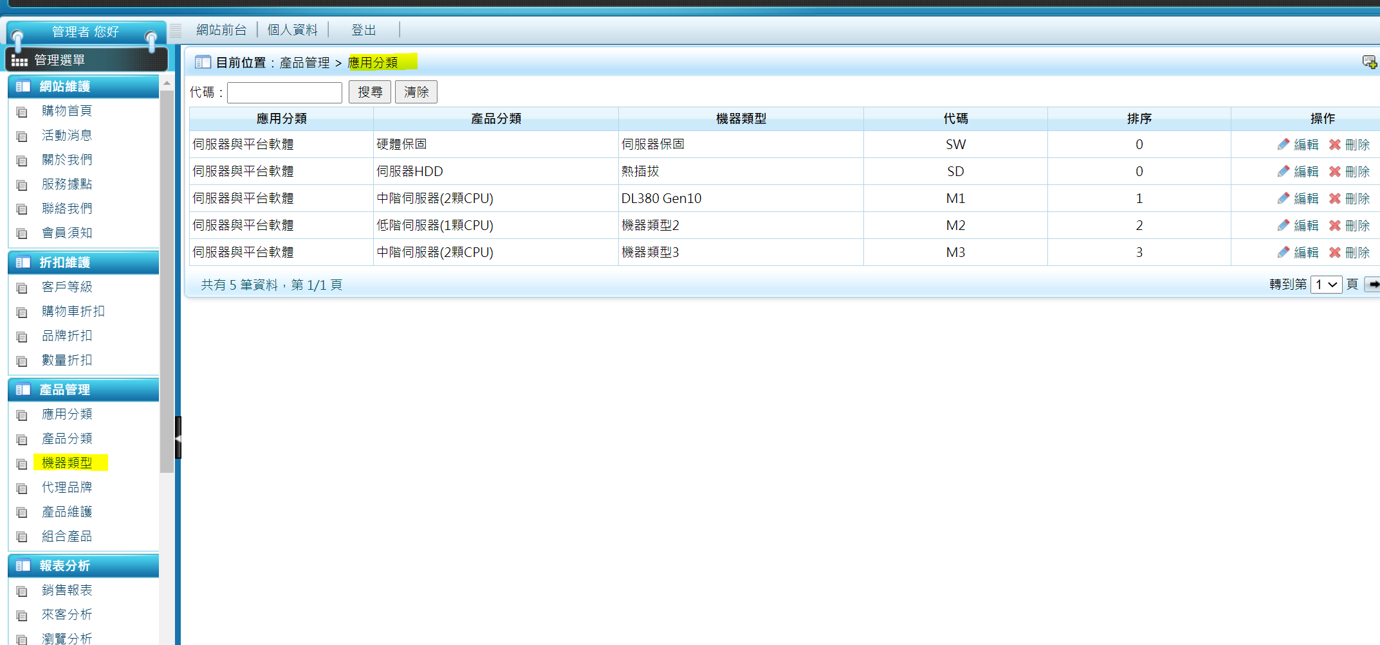
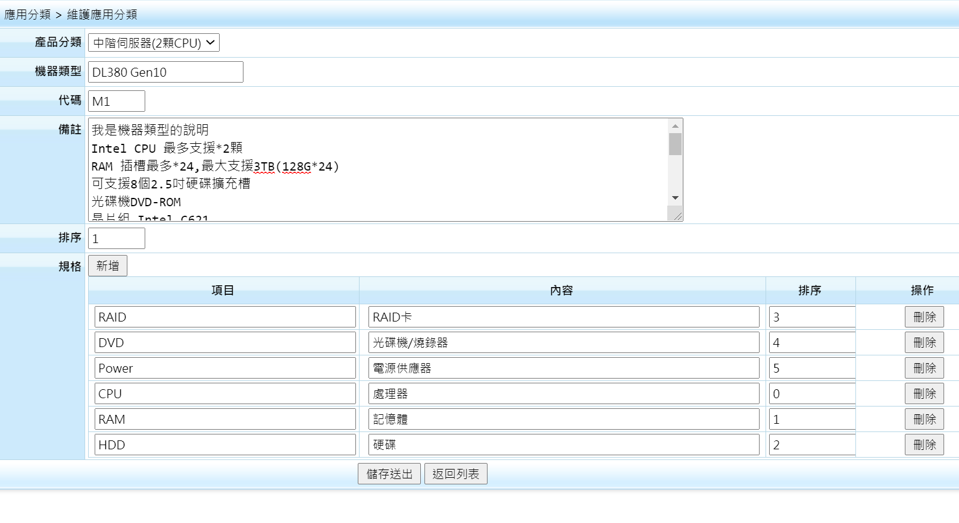
產品維護後台-1
點機型分類,但顯示為應用分類
在產品頁面未顯示
應在產品維護/產品明細 的地方 (A)顯示,
並可修改
應出現在產品維護內的欄位內供key 入規格 (B)
並顯示在產品圖右側 (C )
並供加入比較表 (D)

Slide 12
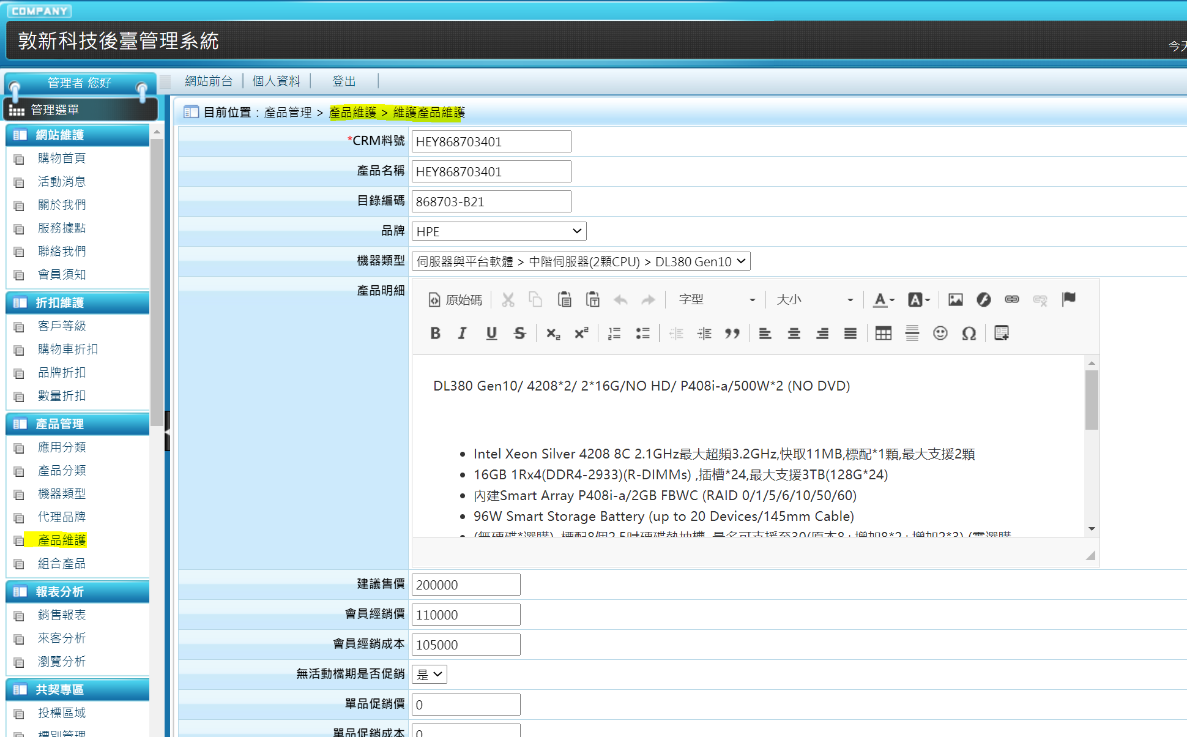
產品維護後台-2
點擊產品維護,但顯示為 產品維護>維護產品維護
(A)
機型分類輸入的欄位,應出現在這裡輸入規格 (B)

Slide 13
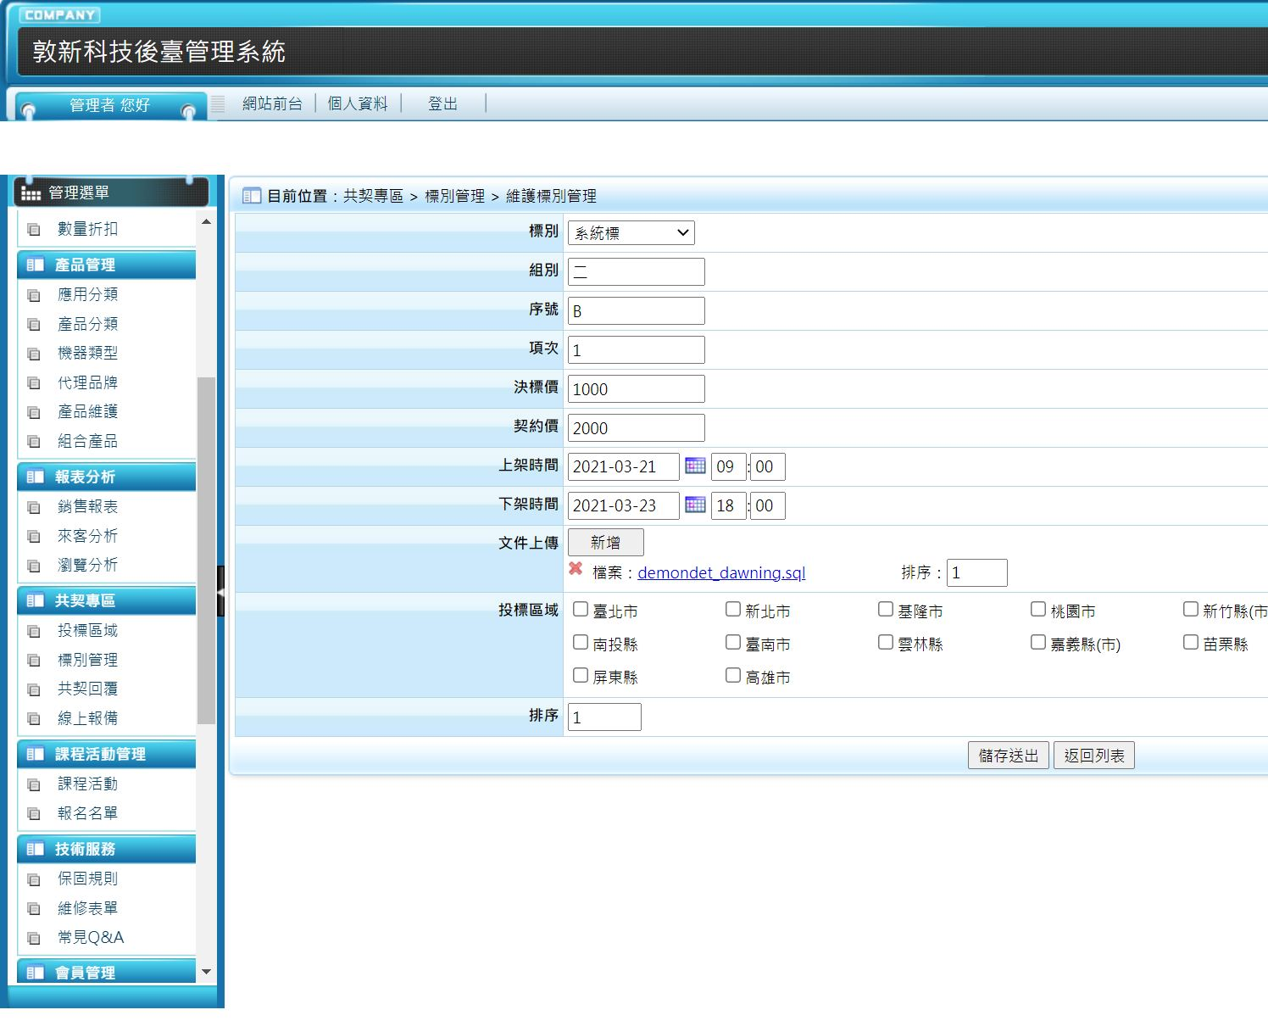
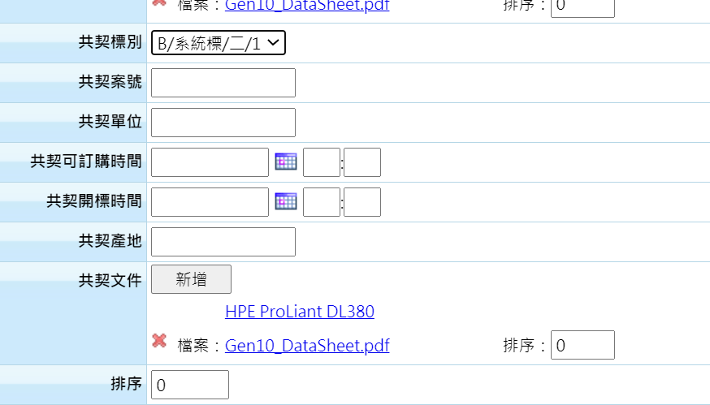
產品維護後台-3
組別/項次/決標價/契約價，移至產品維護
組別/項次 :可下拉選單 ;
決標價/契約價 : 依組別項次顯示
可上傳組該標別組別/項次/說明/契約價/決標價的表格, 並顯示在前台 台銀集中採購專區(E)
共契案號/共契可訂購時間/ 共契截標時間, 應移至標別管理

Slide 14
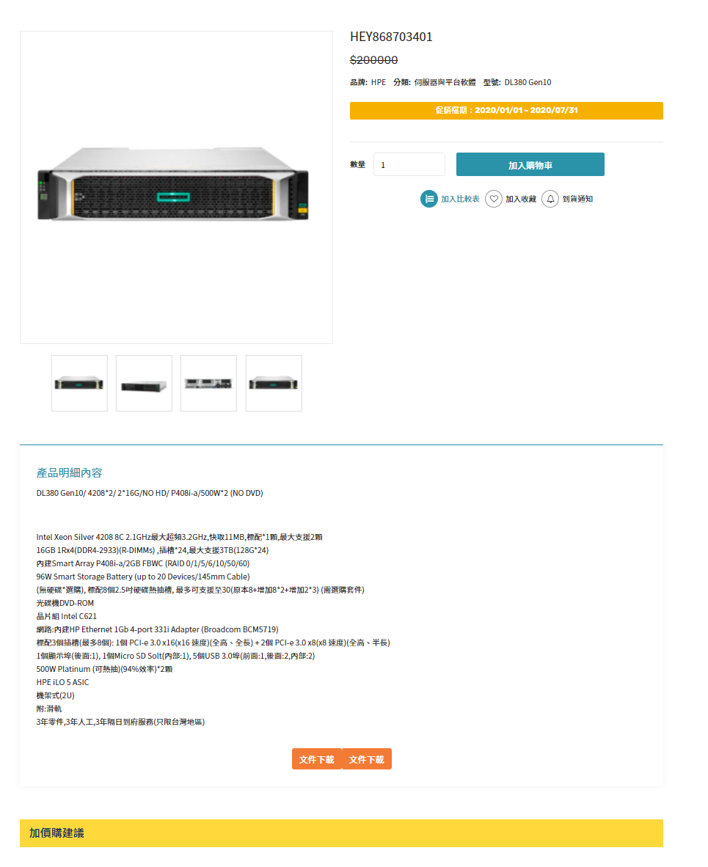
產品頁面示意圖
(E)中信局組別項次
(D)
(C)
控制加購組合產品數量的tag在哪裡設定?
ex:機器僅有24個Dim, 主機上已有2條RAM, 加購23條RAM則應顯示已超過此台可以安裝上限, 請確認是否要加購?
(A)

Slide 15
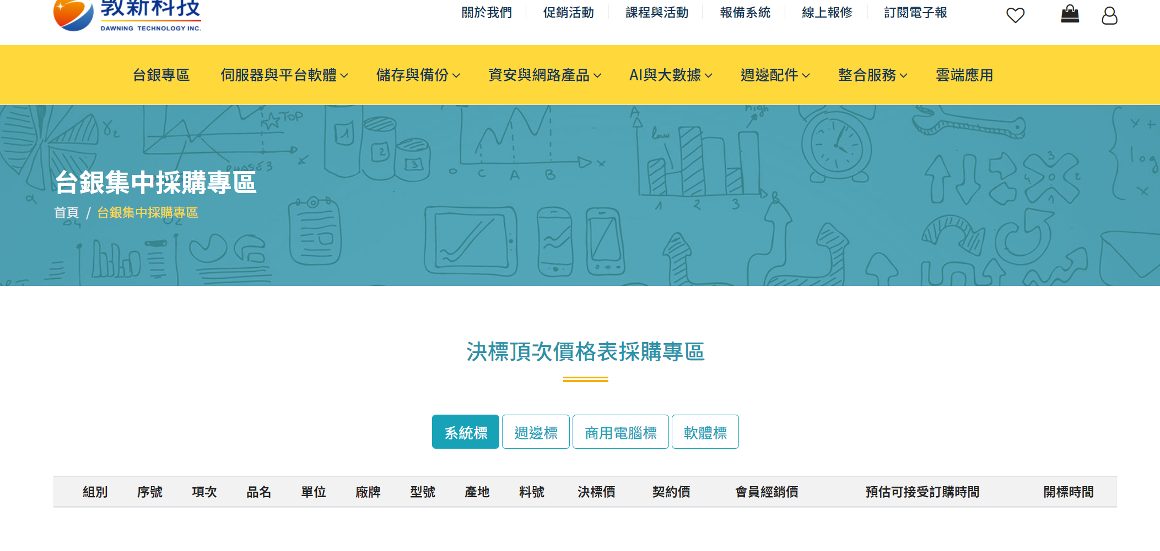

台銀集中採購專區
點擊產品詳情,跳到產品頁面
可依 型號/品牌 篩選
標別資訊: 標號： 預估可訂購時間：
產品詳情
(E)

Slide 16
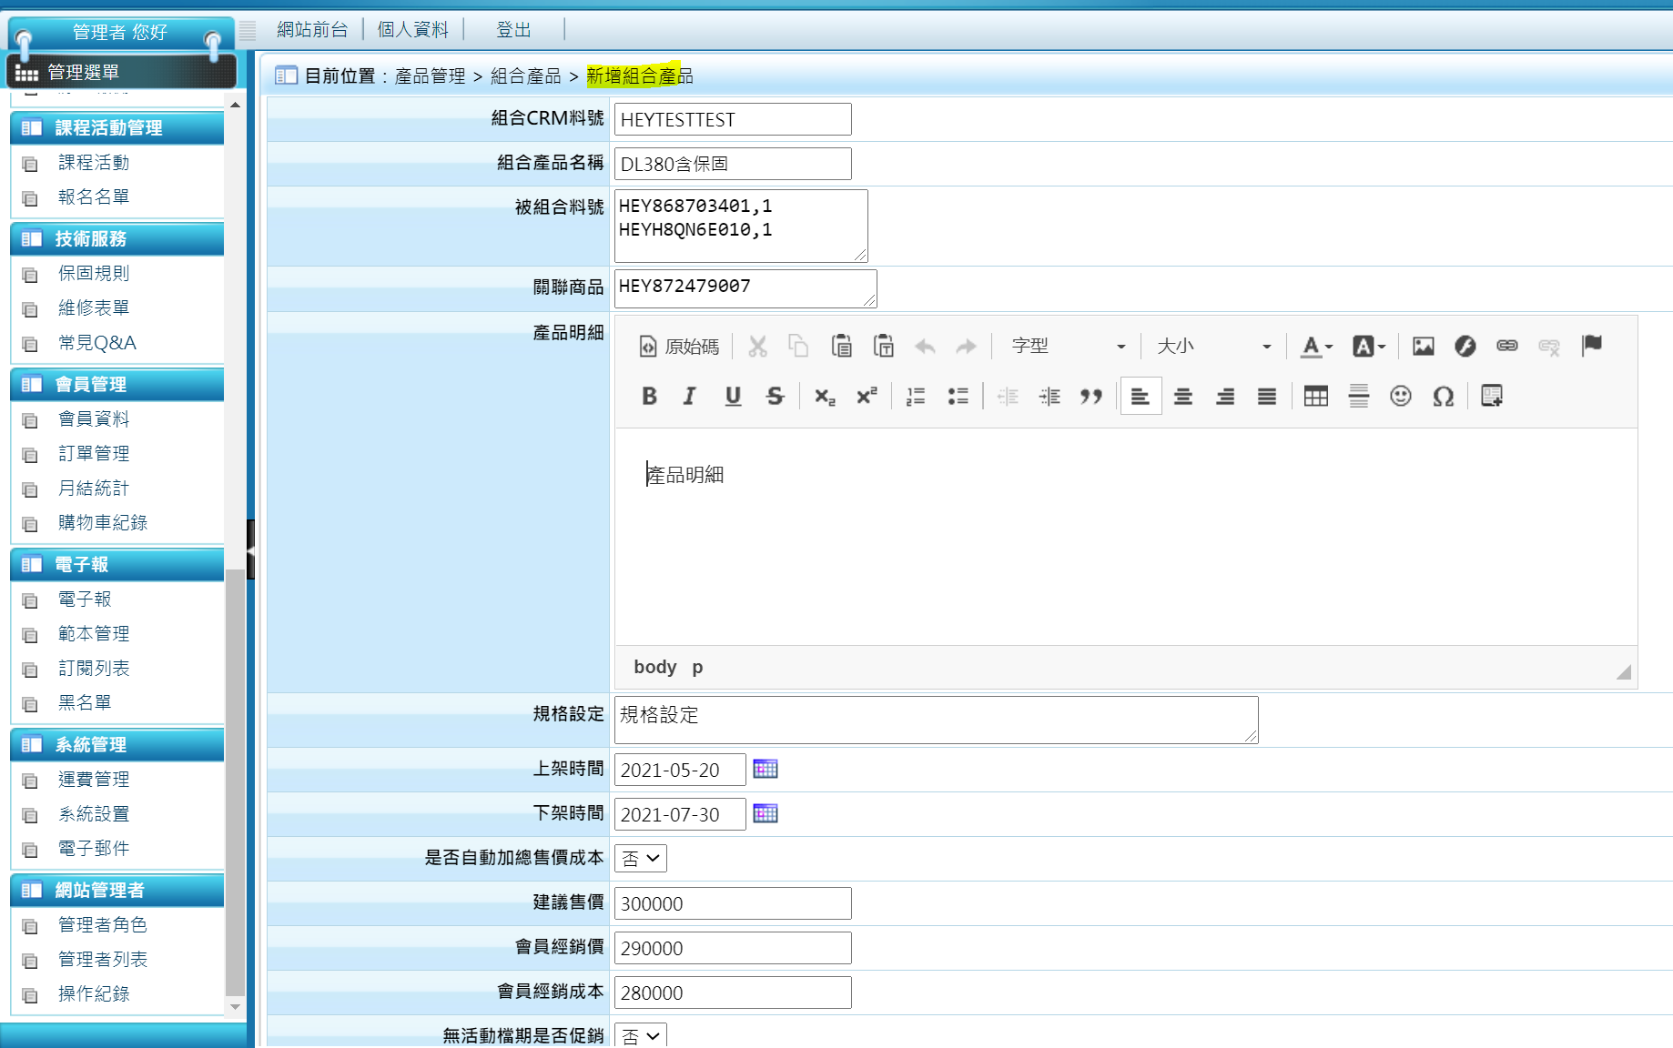
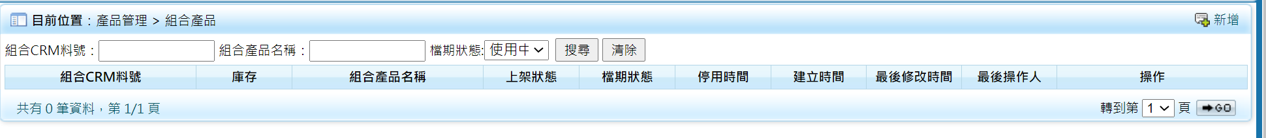
組合產品無反應
新增完後並沒有出現

Slide 17
(三)報修系統

Slide 18
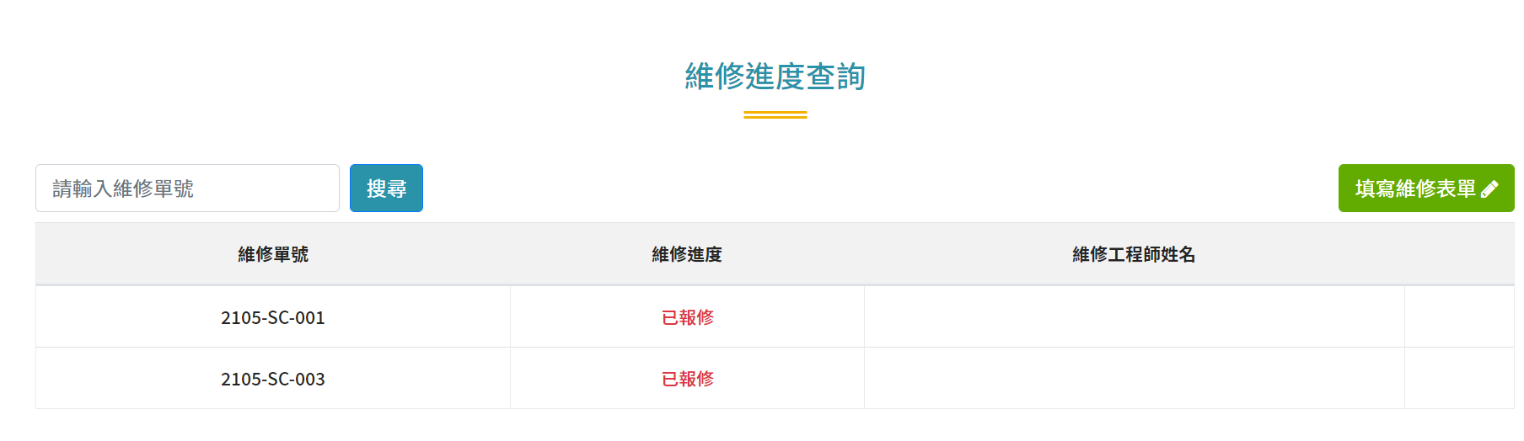
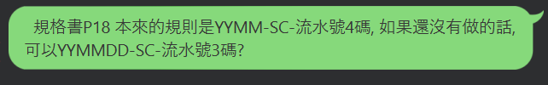
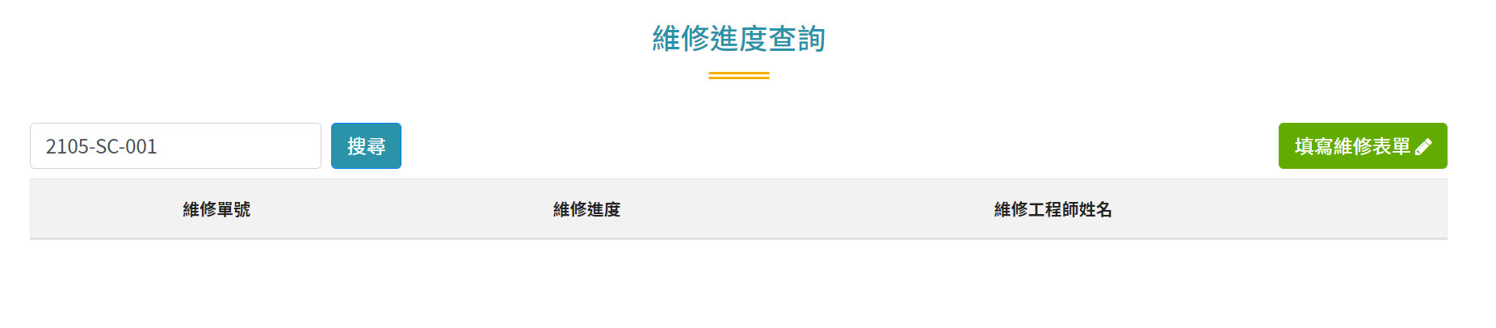
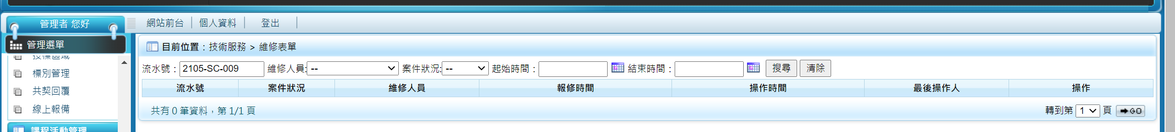
線上報修-前台.後台1
自動編碼規則有誤:
YYMM-SC-流水號應是4碼
YYMMDD-SC-流水號3碼
點擊單號應可看到當時報修的內容以及修改
輸入維修單號, 卻查不到單號
後台輸入維修單號，但查詢單號也無反應

Slide 19
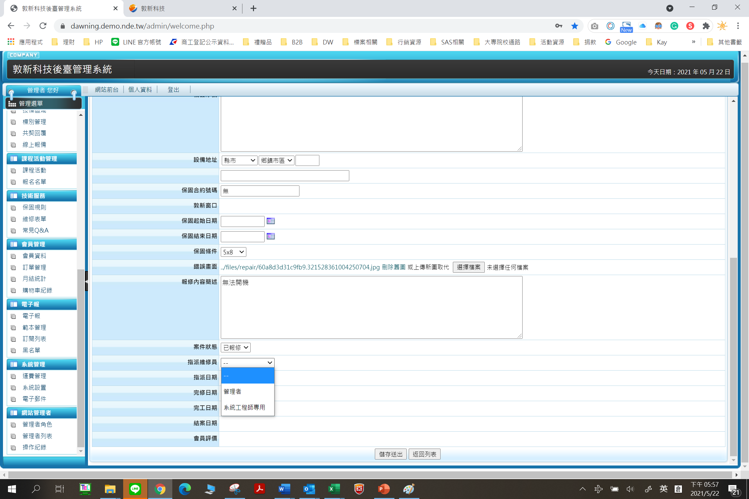
線上報修-前台.後台2
報修時上傳2張圖片 (誤畫面及發票), 後台只顯示一張,
-前台.後台1
維修員在哪裡新增?

Slide 20
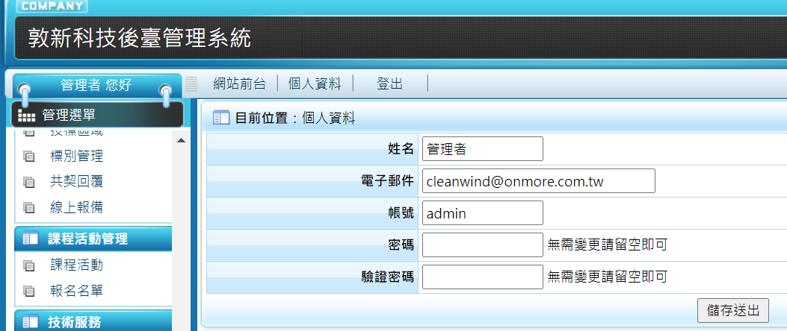
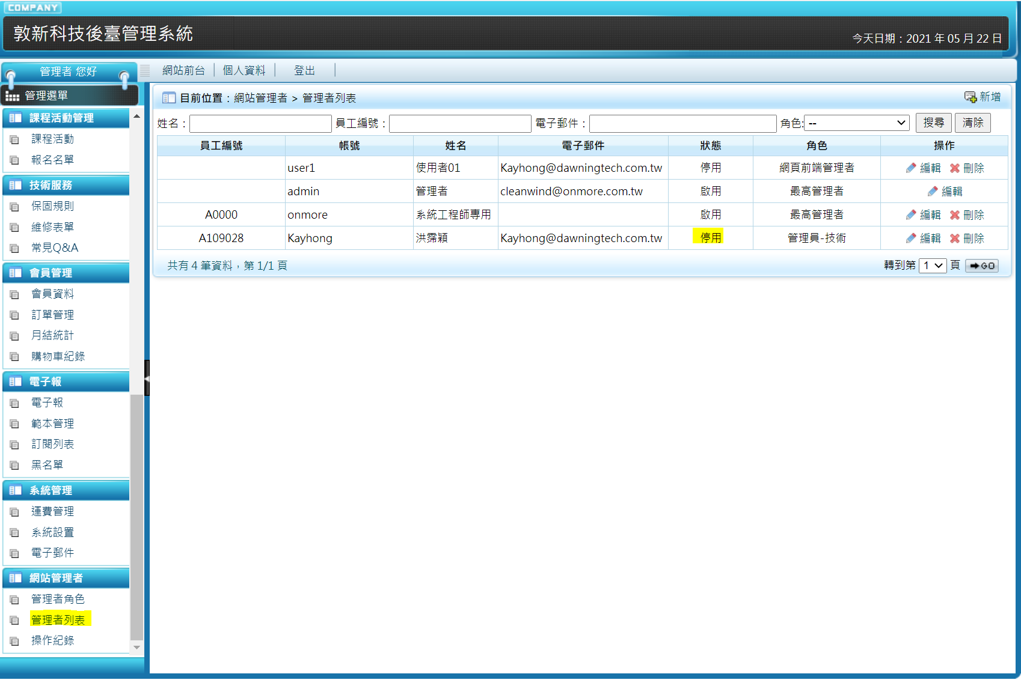
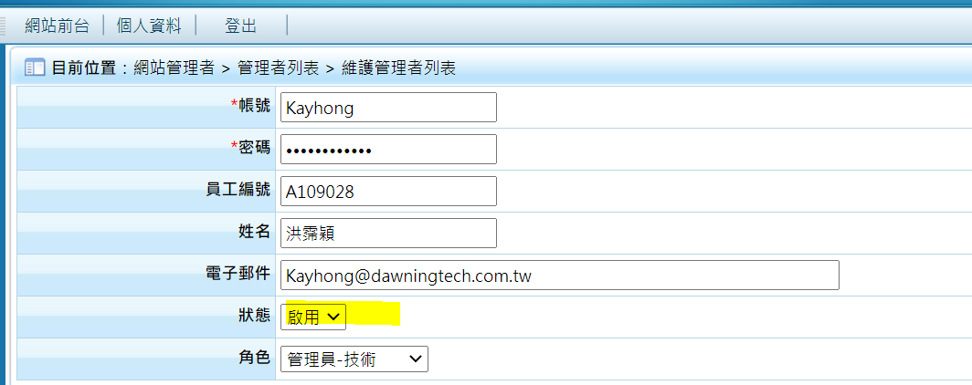
用admin 最高管理者帳號, 建立Kayhong@dawningtech.com.tw
選擇啟用, 點擊儲存但在管理者列表卻仍是停用
報增業務窗口或技術窗口, 都在管理者列表增加?

Slide 21
四、線上報備

Slide 22
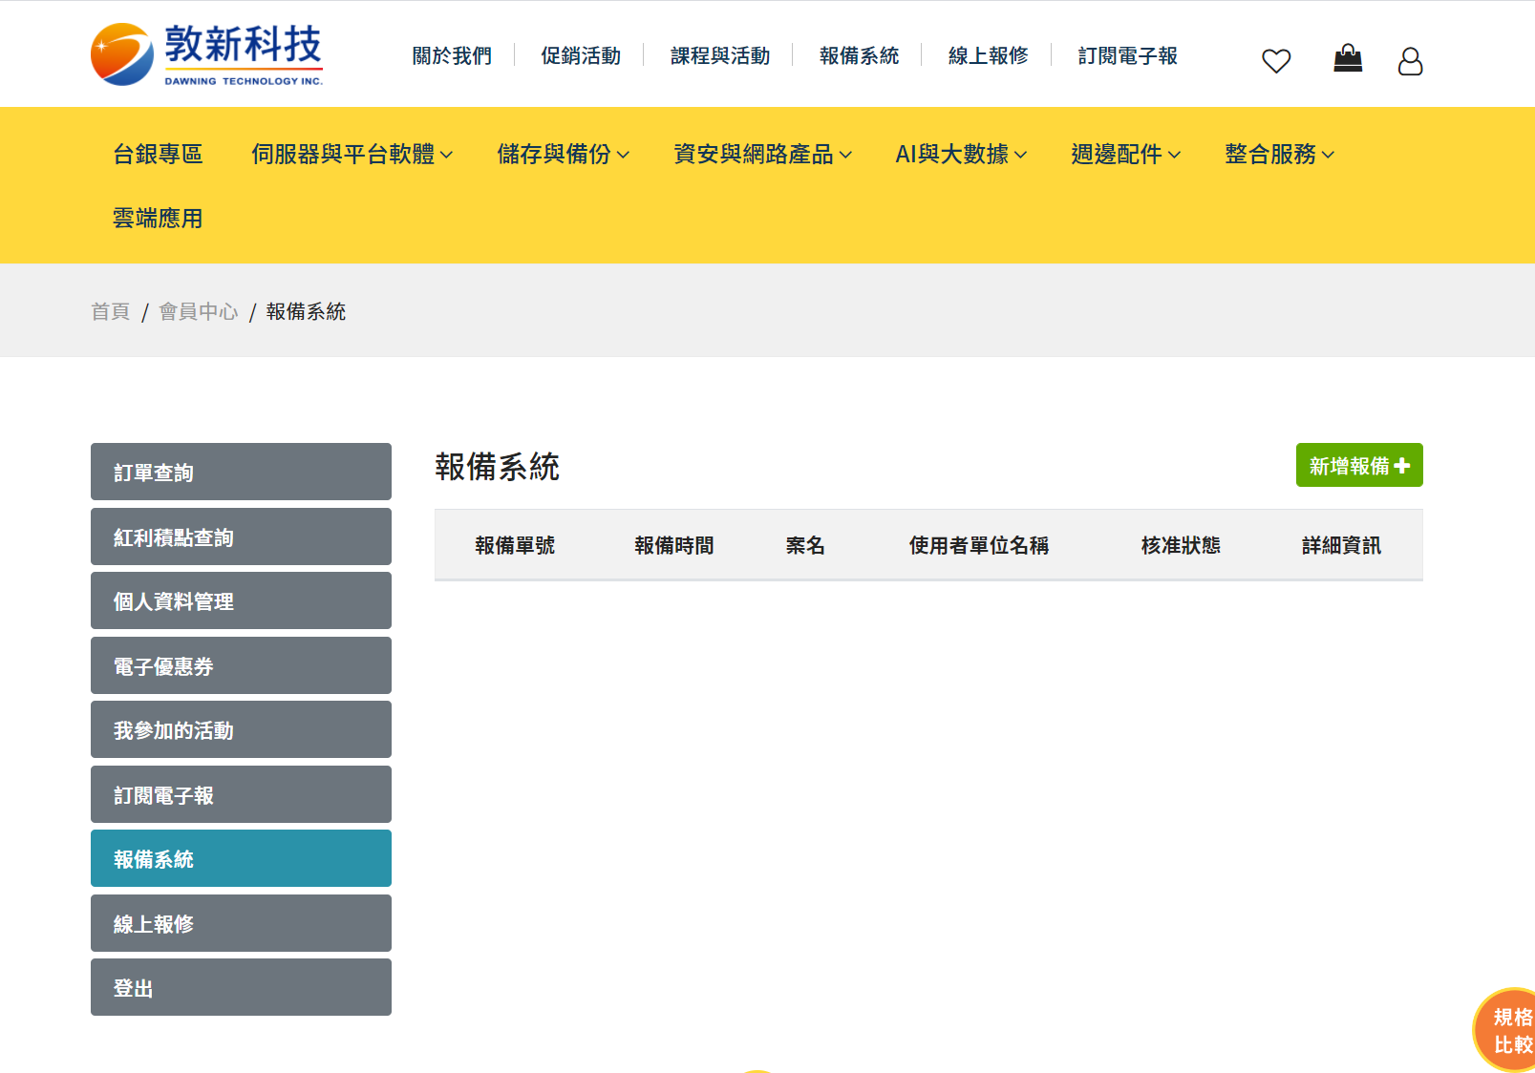
線上報備無反應
點擊新增報備, 無反應

Slide 23
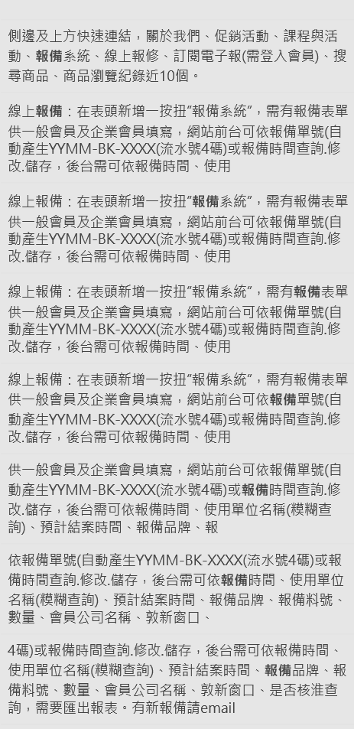
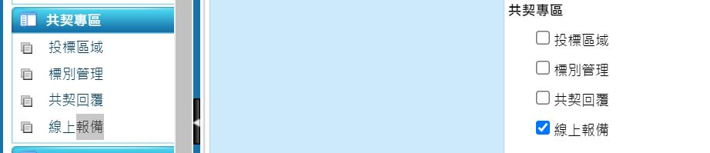
線上報備-後台
新增報備應為獨立一區, 不在共契區內

Slide 24
(五)課程活動

Slide 25
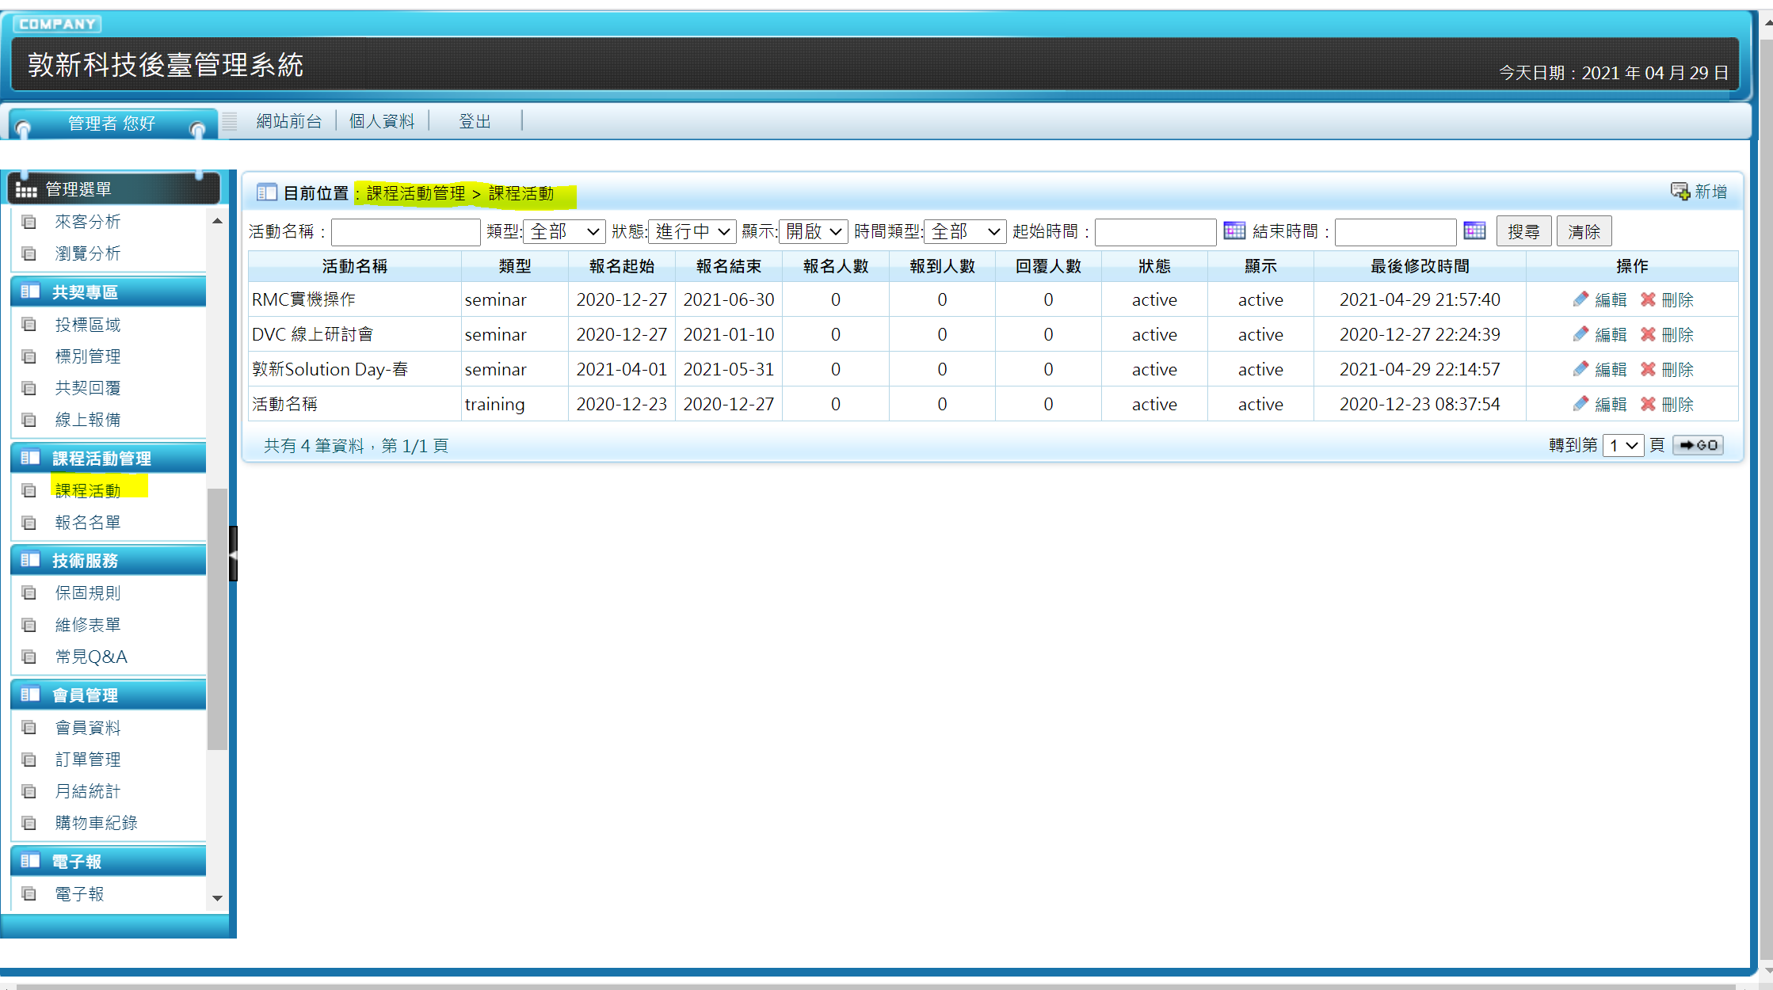
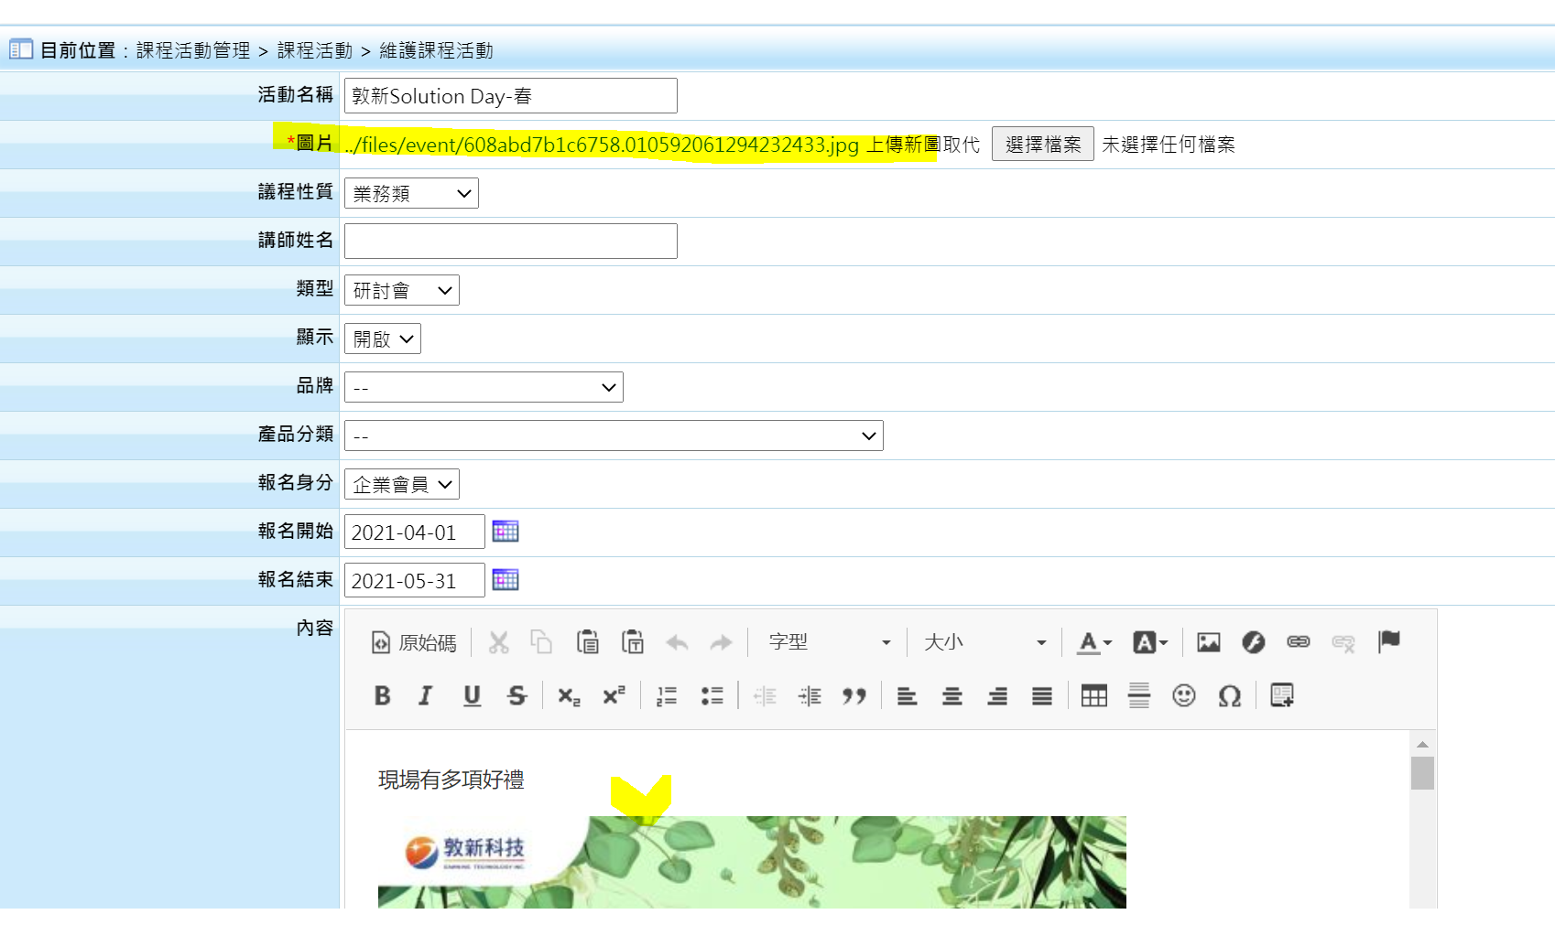
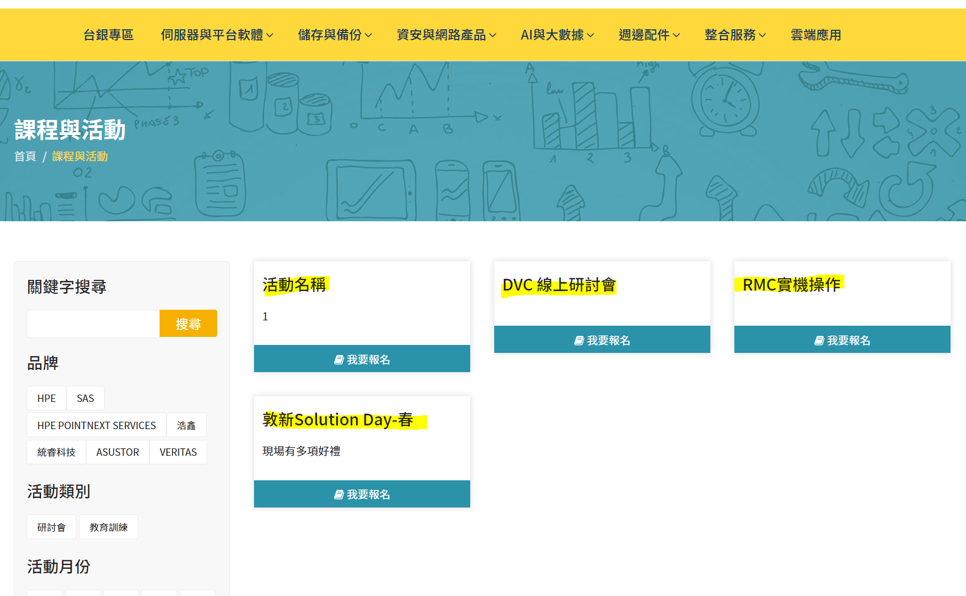
場次圖片未顯示
在設定的圖片, 前台前看不到
(黃色螢光筆有上傳成功, 但前台看不到圖片)
是有特定圖片大小? 但操作手冊未有此塊說明

Slide 26
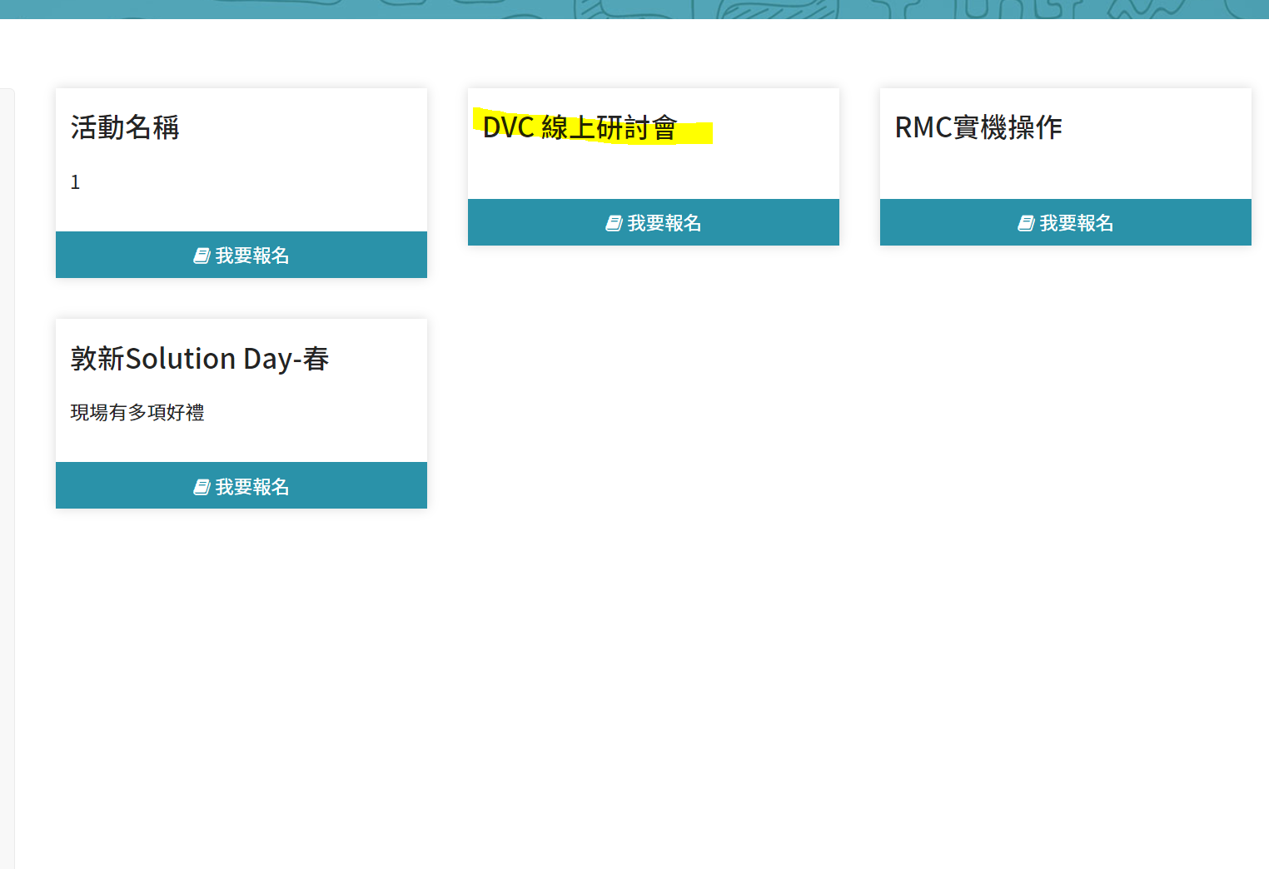
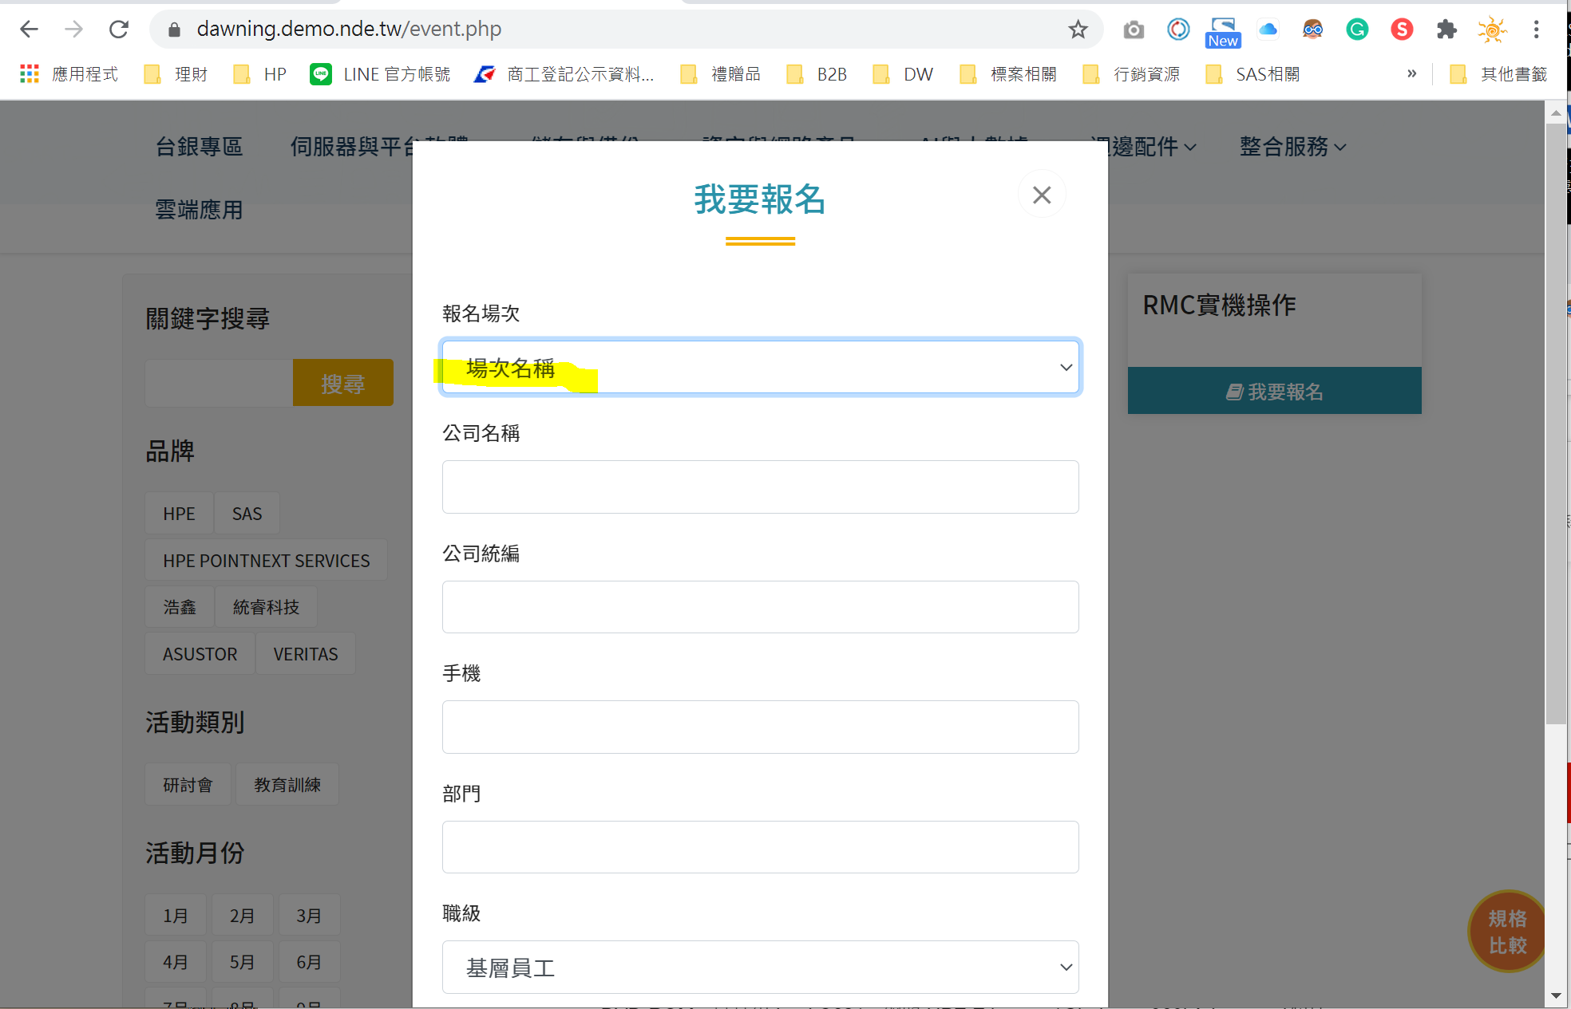
活動場次及報名
點擊線活動名稱,不會顯示活動訊息
點擊我要報名, 沒有帶出會員基本資料
場次名稱在後台找不到設定的地方
職務性質應為下拉選單

